Slide 1
OK24 - Resultatet stat

Slide 2
Forliget i overskrifter
2-årig aftale
Økonomisk ramme på 8,8%
Pension
Særlig feriegodtgørelse
Opsparing af frihed
Barsel
Kompetenceudvikling
AI
Tillidsvalgte
Og særlige forbedringer for:
- videnskabelige medarbejdere
- undervisere på professionshøjskoler, erhvervsakademier og maritime uddannelser
- chefer
- special- og chefkonsulenter i departementerne
Overenskomstdækning af naturfagscentret Astra

Slide 3
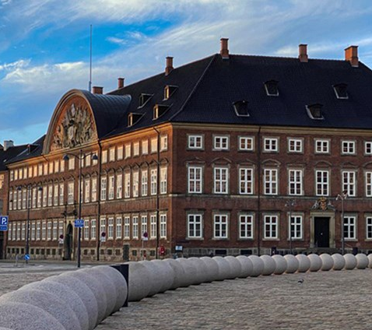
Økonomi – forbedring af realløn de næste to år
Lang forhandling i Finansministeriet om OK24
Uenighed bl.a. om økonomisk ramme
Rammen blev ”max’et” ud
Reallønsfremgang i perioden
Forbedret reguleringsordning med nyt lønindeks
Ultimo-forhandling i november 2025
Notes:
Noget af det der tog rigtig lang tid at få på plads ved OK-forhandlingerne i Finansministeriet var den økonomiske ramme. Vi kunne ”maxe” rammen ud ved at forhandle prisen ned på de øvrige forbedringer vi fik igennem (fx barsel), og vi kunne forhandle skønnet for reststigning helt ned, så der blev flere midler til generelle (centralt aftalte) lønstigninger.
Reguleringsordningen sikrer sammenhæng mellem offentlige og private lønninger. Hvis de privat lønninger stiger mere end de offentlige får de offentligt ansatte reguleret lønnen med 80% af forskellen – det samme gælder hvis de offentligt ansattes lønninger stiger mere end de privatansattes, så nedreguleres de offentligt ansattes lønninger med 80% af forskellen. Ved OK24 har vi aftalt at gå over til et nyt og mere præcist lønindeks, som i højere grad end det gamle sikrer, at de offentlige lønninger følger de private. (fra implicit til standardberegnet lønindeks)
Og sidst men ikke mindst: Der er aftalt en ekstra forhandling i november 2025, hvor parterne skal se på om den offentlige og private lønudvikling har fulgtes ad i OK24-perioden, eller om der skal rettes op. Det er for at sikre, at de offentlige lønninger ikke sakker bagud, hvis det går bedre end forventet på det private arbejdsmarked – og det var væsentligt for, at vi accepterede en økonomisk ramme på 8,8 for hvis Finansministerens prognose er for pessimistisk, så vil vi med den ”ultimo-forhandling” i slutningen af overenskomstperioden kunne rette op, hvis det viser sig, at vi har fået for lidt.

Slide 4
Økonomi
Samlet økonomisk ramme på 8,8%
Pct | 1. april 2024 | 1. april 2025 | 1. november 2025 | I alt
Generelle lønstigninger | 4,83 | 1,27 | 0,20 | 6,30
Andre formål | 0,11 | 0,89 | - | 1,00
Skøn for reguleringsordningen | 1,06 | 0,04 | - | 1,10
Skøn for reststigning | 0,00 | 0,40 | - | 0,40
Økonomisk ramme | 6,00 | 2,60 | 0,20 | 8,80
Privat lønskøn |  |  |  | 8,80
Skønnet inflation |  |  |  | 4,90
Forventet reallønsforbedring |  |  |  | 3,50
F
Notes:
Vi er lykkedes med at få lagt hovedparten af lønstigningen i starten af perioden, så medlemmerne hurtigst muligt får indhentet noget af reallønstabet efter en periode med inflation.
”Andre formål” er fx Øget pensionsprocent, barselsforbedring og tillægsforhøjelser.
”Skøn for reststigning” er parternes forventning til den lokale lønudvikling dvs. både anciennitetsstigninger og lokal lønforhandling. Den er sat meget lavt for at vi kunne bruge så mest muligt af den økonomiske ramme på generelle lønstigninger. Det er ikke ensbetydende med at der ikke skal forhandles løn lokalt.
Vi forventer at medlemmerne vil opnå en reallønsfremgang på 3,5% i perioden.
Skøn for inflationen kommer fra Finansministeriet
skøn for reguleringsordning er fastlåst for 1. april 2024 og et kvalificeret gæt ift den private lønudvikling for 1. april 2025, så reguleringen 1. april 2025 kan ændres hvis den private lønudvikling er anderledes end forventet.
Forhandling november 2025 er for at gøre op med private lønudvikling og sikre, at vi ikke får et overhæng med over i OK26

Slide 5
Ændring af reguleringsordningen forbedrer den offentlige lønudvikling
Ved OK24 er det besluttet at ændre datagrundlaget for reguleringsordningen
Ændringen kan forventeligt hæve de offentlige lønninger med 0,4 pct. årligt ud over øvrige lønstigninger
For en person med en månedsløn på 50.000 kr. svarer det til ca. 21.000 kr. ekstra om året i 2030

Slide 6
Økonomi - fortsat
Særlig feriegodtgørelse
- Den særlige feriegodtgørelse løftes fra 1,5% til 2,02% med virkning fra 1. april 2024. Samtidig ophører særskilt udbetaling af St. Bededagstillægget, som udgjorde 0,45%
Pensionsprocenten løftes fra 17,1% til 18,07% 1. april 2025
Notes:
Betalingen for st. bededag bliver lagt sammen med den særlige feriegodtgørelse (som typisk udbetales med maj og august lønnen). Samtidig opskrives den særlige feriegodtgørelse med 0,07. Samlet 0,52 procentpoint mere i særlig feriegodtgørelse. Den særlige feriegodtgørelse medregnes ikke når reguleringsordningen opgøres. Det betyder, at stigningen i særlige feriegodtgørelse ikke tæller som en lønstigning når vi skal gøre reguleringsordningen op.
Pensionen øges med 0,97 procentpoint

Slide 7
Pension og opsparingsordning
Den del af pensionsbidraget der overstiger 15% og hele/dele af pensionsbidraget af rådighedstillægget (12,5%) kan den ansatte vælge at få udbetalt som løn eller indbetalt på en opsparingsordning i pensionskassen
Ændringen træder i kraft 1. april 2025, hvor pensionsprocenten øges fra 17,1 til 18,07
Opsparingsordningen giver mulighed for at spare op til større fleksibilitet i løbet af et langt arbejdsliv
Notes:
Der er ingen binding på formålet med de midler der er sparet op. Fordelen ved at spare op i pensionskassen er, at man opnår en god forrentning og at arbejdsgiver står for indbetalingen.
opsparingsordningen – indbetaling efter skat, til gengæld skattefri når man hæver dem
Der er ingen frihedsret knyttet til opsparingen, men det kan aftales med arbejdsgiver
Bedre forrentning end opsparing på egen bankkonto – det er kunderne der ejer pensionskassen og får hele afkastet (ingen aktionærer)

Slide 8
Opsparing af frihed
Det bliver muligt at opspare frihed af merarbejde og særlige feriedage til senere brug
Der kan opspares frihed op til 15 dage i alt, og heraf højst 8 dage fra optjent merarbejde
Ændringen træder i kraft 1. maj 2025
Notes:
Medarbejderes kan planlægge afvikling af opsparede dage op til 8 dage årligt og max to dage i træk. Dagene skal varsles i bedst mulig tid og kan afvikles i det omfang tjenesten tillader det. Dvs. arbejdsgiver skal have en god grund til at sige at det ikke kan lade sig gøre (i lighed med Ferieloven) - Hvis medarbejderen ønsker at holde mere end 2 dage i sammenhæng eller flere end 8 dage pr år, så skal afholdelse aftales med arbejdsgiver. Hvis man fx har opsparet 15 dage og ønsker at holde dem i forlængelse af sin sommerferie, så skal det aftales med arbejdsgiver.
Ved fratrædelse kontant godtgørelse, så arbejdsgiver kan ikke varsle opsparingen til afholdelse.
Der har hele tiden været en mulighed i ferieaftalen for at aftale overførsel af de 5 særlige feriedage til næste ferieår. Men det krævede en aftale mellem arbejdsgiver og medarbejder. Med den nye aftale er opsparing af de særlige feriedage en ret (det skal ikke aftales) og man kan spare op over flere år.
Bemærk ikrafttrædelsesdatoen, den følger tidspunktet for tildeling af nye særlige feriedage.

Slide 9
Kompetenceudvikling og lederuddannelse
Kompetencefonden og Kompetencesekretariatet videreføres
Fortsættelse af den frivillige lederuddannelse i psykisk arbejdsmiljø (FLIPA)
Notes:
Den Statslige Kompetencefond og Kompetencesekretariatet videreføres med en økonomisk ramme svarende til resultatet i 2021, opskrevet til OK24-niveau
Parterne vil styrke den fælles forståelse af strategisk kompetenceudvikling i Kompetencesekretariatets rådgivningsydelser
FLIPA bibeholder nuværende forløb med 3 hele uddannelsesdage + 2 halve netværksdage inden for et halvt år. Ledernes deltagelse finansieres af deres arbejdspladser

Slide 10
Barsel og ligestilling af forskellige familier
3 ugers ekstra lønret til alle medforældre. Det giver familier bedre muligheder for at udnytte den øremærkede barsel i den nye barselsorlov, at man nu får løn i hele perioden
Med de nye uger ser medforældres lønret således ud:
2 uger i tilknytning til fødslen
Derefter 10 øremærkede uger + 6 deleuger (i perioden 10 uger efter fødslen)
Flerlinge-forældre får hver 13 uger ekstra, gælder også adoptanter hvis børnene er under 1 år ved modtagelsen (Forudsat at lovforslag nr. L96 om barselsloven vedtages i sin helhed)
Soloforældre får 10 uger ekstra, gælder også ved adoption
Ændringerne træder i kraft for børn født 1. april 2024 eller senere
Notes:
Det er meget positivt (ligestilling), at vi nu har sikret flere ugers barsel med løn til fædre og medmødre. Vi ved, at løn spiller en stor rolle for, om partneren tager barsel, og vi forventer, at endnu flere kommer til at bruge hele den øremærkede barselsperiode, når der nu kommer fuld lønret.
Flerlinge-forældre får hver 13 uger ekstra, gælder også adoptanter hvis børnene er under 1 år ved modtagelsen
Solo-forældre får 10 uger ekstra, gælder også ved adoption
Mor (barselslovens betegnelse) har fortsat ret til løn i 6 uger før fødslen, 14 uger efter fødslen (barselsorlov) + 6 uger (forældreorlov) + 6 deleuger, som skal deles med den anden forælder hvis begge forældre er ansat på samme overenskomst.

Slide 11
Kunstig intelligens (AI)
Parterne er enige om at igangsætte en flersporet indsats i overenskomstperioden. Indsatsen skal danne udgangspunkt for drøftelser af relevante aftaler og bidrage til, at implementering og brug af kunstig intelligens på de statslige arbejdspladser sker på en hensigtsmæssig måde
Konkret vil parterne:
I fællesskab tilegne sig ny viden om AI
Drøfte behovet for at justere relevante centrale aftaler. Formålet er at afklare, hvordan parterne bedst muligt understøtter lokale drøftelser af potentialer og risici ved AI aftalemæssigt
I fællesskab opfordre til og fremme dialog om AI på de statslige arbejdspladser, fx gennem et fælles dialogværktøj til brug for den lokale dialog om implementering og brug af AI
Notes:
Aftalen om dialog om arbejdspladsernes brug af kunstig intelligens minder på mange måder om den aftale vi fik ved OK21, som sikrede medarbejderne indflydelse i forbindelse med arbejdspladsens grønne omstilling. Det er vigtigt, at der er lokale drøftelser, når arbejdspladserne skal omstilles uanset om det er pga. organisationsændringer eller ny teknologi, så medarbejdernes perspektiv og dagligdag tænkes ind i de løsninger, der bliver besluttet.
Der kan fx arrangeres ekspertoplæg om teknologier baseret på AI og deres betydning for fremtidens arbejdsmarked, arbejdspladsbesøg med fokus på best practice samt videns- og erfaringsudveksling. Drøftelserne skal styrke fundamentet for den videre dialog om visioner og hegnspæle for AI.

Slide 12
Tillidsrepræsentanter
På institutioner placeret på flere geografisk spredte lokationer eller, hvor der er mere end 100 medarbejdere i en medarbejdergruppe, skal der optages forhandling om tillidsrepræsentantstrukturen og antallet af tillidsrepræsentanter pr. medarbejdergruppe, hvis en af parterne ønsker det
Ændringen træder i kraft 1. april 2025
Pr. 1. april 2024 gælder at:
Tillidsrepræsentanten skal have mulighed for at mødes med nyansatte kollegaer i arbejdstiden
Efter nyvalg og genvalg drøfter ledelsen og tillidsrepræsentanten tidsforbrug og behov for reduktion af sædvanlige opgaver (fælles ansvar)
Videreførelse af Samarbejdssekretariatet
Notes:
Fælles for de tre ændringer er at de skal styrke tillidsrepræsentantens mulighed for at udøve hvervet. Med aftalen om antal og geografi er der mulighed for valg af flere tillidsrepræsentanter, så TR bedre kan ”nå” sine kollegaer.
Kontakten til nyansatte kollegaer er vigtig, for det er her TR kan fortælle om klub og ”det faglige liv”, og måske motivere ikke-organiserede kollegaer til at blive medlem.
Tidsforbruget og navnlig ledelsens forpligtelse til også at tage behov for reduktion af sædvanlige opgaver i betragtning, er også et godt skridt i den rigtige retning for at sikre at TR har det nødvendige tid/rum til hvervet.
Samarbejdssekretariatet har til formål at fremme arbejdet i samarbejdsudvalg på de statslige arbejdspladser
Retten til at mødes med nyansatte kollegaer i arbejdstiden understreger også TR ret til at få oplysning om nyansættelser indenfor TR’s forhandlingsbemyndigelse.

Slide 13
Kandidatreform
Nye kandidatuddannelser i forlængelse af politisk aftale om reform af universitetsuddannelserne i Danmark omfattes af AC-overenskomst ved ansættelse i akademiske stillinger
Det gælder for kandidater med:
*erhvervskandidatuddannelse,
*kandidatuddannelse på 75 ECTS-point og
*erhvervsrettet kandidatuddannelse med virksomhedsforløb
Alle kommende, nye kandidater med forudgående akademisk bachelorgrad m.fl. indplaceres lønmæssigt som nuværende kandidater, når uddannelserne er på samme niveau (kvalifikationsramme 7)
For nye kandidater med anden forudgående professions-bachelorgrad aftaler AC og Finansministeriet løn- og vilkår, når lovgivningen om reformen er på plads
Notes:
Aftalen her ved OK24 ligger i forlængelse af aftalen om udvidet dækningsområdebestemmelse (at alle nye kandidatuddannelser hører til AC-overenskomsten) som blev aftalt i OK13
Kvalifikationsramme 7 er universitetsuddannelser på kandidatniveau.
De nye kandidatformer bliver indplaceret med samme løn som ”normale” 2-års kandidater for at undgå løndumping.

Slide 14
Særlige forbedringer

Slide 15
Professionshøjskoler, erhvervsakademier og maritime uddannelser
Overenskomstdækning af timelærere og eksterne lektorer
Jævn arbejdsbelastning
Forskerstuderendes ret til at vende tilbage til en stilling som adjunkt eller lektor efter endt udløb af ansættelse som forskerstuderende
Notes:
Udover overenskomstdækning betyder aftalen også en række konkrete forbedringer af vilkårene fx i forbindelse med løn under sygdom, barsel og barns 1. og 2. sygedag. Med aftalen indføres mulighed for at indgå aftale om tillæg ud over timelønnen for timelærere og eksterne lektorer, og der indføres forberederede opsigelsesvarsler ved afskedigelse. Endelige indeholder aftalen en forbedret aflønningen for timelærere ved erhvervsakademier, som underviser på akademiuddannelser.
Der er lavet en aftale, som præciserer bestemmelserne om jævn arbejdsbelastning således, at der skal ske en drøftelse af behov for ændringer i opgaveporteføljen for at sikre sammenhæng mellem opgaver og tid, hvis det samlede tidsforbrug i et kvartal overstiger den normale i gennemsnit pr. Uge.
Den aftalte præcisering betyder, at det nu fremgår helt entydigt, at forskerstuderende ved professionshøjskoler og erhvervsakademier m.fl. har ret til at vende tilbage til en stilling som adjunkt eller lektor, når deres ansættelsesperiode som forskerstuderende udløber.

Slide 16
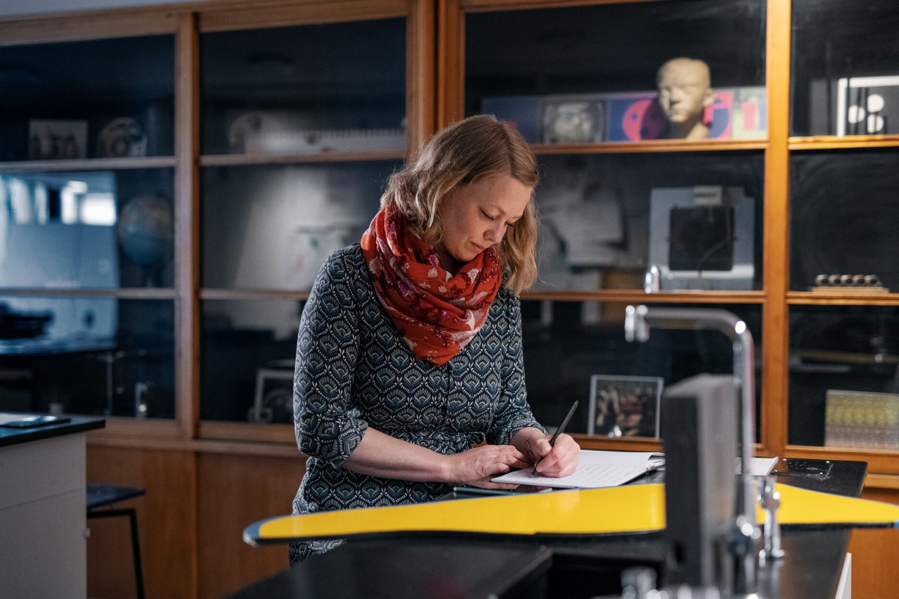
Videnskabelige medarbejdere
Forbedret lønforløb for forskere/undervisere med udenlandske uddannelser, der ansættes i stillinger med krav om ph.d.-niveau ved universiteter, højere læreanstalter og forskningsinstitutioner
Forbedret lønforløb for ph.d.-studerende, der ansættes på baggrund af en udenlandsk akademisk uddannelse
Bedre forlængelsesmuligheder for ph.d.-stipendiater og forskerstuderende
Alle forbedringer træder i kraft 1. april 2025
Notes:
Forskere/undervisere med udenlandske uddannelser, som har en ph.d.-grad, og som ansættes i stillinger med krav om ph.d.-niveau ved universiteter, højere læreanstalter og forskningsinstitutioner, indplaceres i samme lønforløb som deres kolleger med en dansk kandidatuddannelse. Parterne er enige om at der kan modregnes i evt. lokale tillæg der er givet for at udligne forskellen på basislønnen ved ny-indplacering af allerede ansatte.
Ph.d.-studerende, der ansættes på baggrund af en udenlandsk akademisk uddannelse, indplaceres i samme lønforløb som deres kolleger med en dansk kandidatuddannelse.
Mulighed for at ph.d.-studerende efter konkret vurdering kan få forlænget ansættelsesperioden på grund af helt ekstraordinære og individuelle forhold, som det ikke har været mulige at forudse, og som ikke kan tilskrives den pågældende selv. Det kan fx være tab af data eller udfordring med et udlandsophold.

Slide 17
Videnskabelige medarbejdere - fortsat
GEUS får samme mulighed som universiteterne for at ansætte forskere i varige tenuretrack-stillinger og for at tilbyde seniorforskere ansættelse i et forfremmelsesprogram til en professorstilling
KADK, Arkitektskolen i Aarhus og Designskolen i Kolding får også samme mulighed som universiteterne for at tilbyde lektorer ansættelse i et forfremmelsesprogram til en professorstilling
Det er aftalt, at seniorforskere/lektorer, der indgår i forfremmelsesprogram til professor på ovenstående institutioner, får et tillæg ud over lektortillægget på 52.670 kr. årligt. Tillægget er pensionsgivende. Det er samme lønvilkår, som også gælder for forfremmelsesprogrammet på universiteterne
På KADK, Arkitektskolen i Aarhus og Designskolen i Kolding bliver der indført en ny stillingskategori som kunstnerisk professor, som afløser stillingskategorien som professor MSO. Løn- og øvrige ansættelsesvilkår som kunstnerisk professor svarer til de vilkår, der gjaldt for professor MSO
Forsvarsakademiet får en mere universitetslignende stillingsstruktur
Veterancentres Videnscenter får en stillingsstruktur med videnskabelige karriereveje, som er på niveau med universiteterne
Alle forbedringer træder i kraft 1. april 2025
Notes:
På GEUS bliver det nu muligt at ansætte forskere i varige stillinger i et tenuretrack forløb med overgang til en seniorforskerstilling, ligesom det også bliver muligt at tilbyde seniorforskere et forfremmelsesprogram med overgang til en professorstilling. Det er samme model, som blev indført på universiteterne for nogle år siden, og vi ser det som en klar styrkelse af karrieremulighederne og en mulighed for at komme væk fra udbredt brug af tidsbegrænsede stillinger.
KADK = Det Kongelige Danske Kunstakademis Skoler for Arkitektur, Design og Konservering
Ved Forsvarsakademiet bliver der nu indført stillinger som videnskabelig assistent, postdoc, professor, ph.d.-stipendiat og ekstern lektor. Løn- og ansættelsesvilkår i de nye stillingskategorier er aftalt på samme niveau, som gælder ved universiteterne.
På Veterancentres Videncenter indføres en videnskabelig stillingsstruktur, som er på niveau med universiteterne. Det betyder, at der indføres stillingskategorier som videnskabelig assistent, ph.d.-stipendiat, postdoc, forsker og seniorforsker, og at løn- og ansættelsesvilkårene følger de samme niveauer, som gælder for tilsvarende stillinger ved universiteterne. Der er aftalt en overgangsordning, hvor allerede ansatte, der er videnskabeligt kvalificeret, kan vælge at overgå direkte til en stilling omfattet af stillingsstrukturen og de aftalte vilkår.

Slide 18
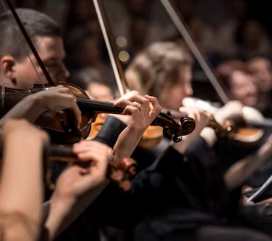
Musikkonservatorier og Scenekunstskolen
Forskere og undervisere ved musikkonservatorierne og scenekunstskolen får et løft af tillægsniveauerne for adjunkter og lektorer samt for studieadjunkter og studielektorer, som er ansat i stillinger omfattet af stillingsstrukturen Det betyder en årlig stigning på: - 5.796 kr. i adjunkttillægget, - 18.711 kr. i lektortillægget, - 11.244 kr. i studielektortillægget og - 5.680 kr. i studieadjunkttillægget efter tre år (alle tal i ”nutidskroner”, og tillæggene er pensionsgivende)
Sikring af ret til forlængelse ved barsel og adoption for adjunkter ved musikkonservatorierne
Alle forbedringer træder i kraft 1. april 2025
Notes:
Musikkonservatorierne og Scenekunstskolen har længe været et fokusområde i overenskomstforhandlingerne for DM, fordi tillægsniveauerne i stillingsstrukturen er lavere end på universiteterne.
Med denne forbedring har vi nået knapt samme tillægsstørrelser som på uni, men et godt løft ift tidligere
Adjunkt-barsel på Musikkonservatorierne: Med resultatet har vi fået præciseret og sikret en egentlig rettighed i overenskomsten, så adjunkter ved musikkonservatorierne nu har præcis samme rettigheder til at få forlænget ansættelsesperioden ved barsel og adoption, som ved alle sammenlignelige områder.

Slide 19
Departementer
Special- og chefkonsulenter i departementerne får et årligt tillæg på 20.000,- i årligt grundbeløb 31. marts 2012, hvilket giver 23.184,- i ”nutidskroner”
Forbedringen træder i kraft 1. april 2025
Notes:
Tillægget skal styrke rekruttering og fastholdelse i departementerne. Det har IKKE noget med arbejdspres og merarbejde at gøre

Slide 20
Chefer
Chefer i åremålsstillinger ansat efter Rammeaftalen om kontraktansættelse af chefer i staten bliver sikret ret til en fratrædelsesgodtgørelse ved afsked i åremålsperioden
Grundlønnen bliver forhøjet for chefer i løngruppe 1 og 2 på Rammeaftalen om kontraktansættelse af chefer i staten: - Lønintervallet for løngruppe 1 forhøjes med 10.518 kr. årligt (nutidskroner) i bunden af intervallet - Lønintervallet for løngruppe 2 forhøjes med 26.293 kr. årligt (nutidskroner) i bunden af intervallet
Chefer der ansættes ved den selvejende institution ASTRA omfattes af rammeaftale om kontraktansættelse af chefer i staten
Den frivillige lederuddannelse i psykisk arbejdsmiljø fortsættes
Ændringerne har virkning fra 1. april 2024
Notes:
Ad 1: Det betyder, at man ved uansøgt afsked i åremålsperioden ikke bliver stillet ringere end varigt ansatte chefer, hvis ikke man er sikret varig ansættelse ved afsked fra åremålsstillingen

Slide 21
Afstemning om resultatet
Afstemning blandt alle medlemmer i DM ansat i stat, region eller kommune i perioden 11. – 24. marts
Vi kommer – som altid - gerne ud på klubmøder.
15. april offentliggøres afstemningsresultatet, når alle Akademiker-organisationer er færdige med deres afstemninger
Notes:
Det er vigtigt med en høj valgdeltagelse for at vise overenskomsternes legitimitet. Vi skal vise arbejdsgiverne, at overenskomst er vigtigt for vores medlemmer, for det giver os bedre gennemslagskraft ved fremtidige forhandlinger.
Jo større opbakning til DM både i form af medlemmer og valgdeltagelse, jo stærkere DM. Og det kræver styrke at lave gode resultater.

